Slide 1
Base de Datos
Diseño de bases de datos relacionales

Slide 2
Base de Datos
Dependencias Funcionales
Closure de DF

Slide 3
Dependencia Funcional
Referidas a restricciones (reglas) en los datos en el mundo real.
Una dependencia funcional es una generalización de la noción de una llave.

Slide 4
Dependencia Funcional
Una dependencia funcional (DF) es una relación entre atributos
generalmente entre el PK y otros atributos no clave dentro de una tabla.
Para cualquier relación R, el atributo Y depende funcionalmente del atributo X (generalmente el PK), si:
para cada instancia válida de X, ese valor de X determina de forma única el valor de Y.
Se representa como X → Y
X y Y se puede referir a uno o más columnas

Slide 5
Dependencia Funcional Ejemplo
Dado el numero de cédula podemos determinar las columnas nombre, dirección y fecha de nacimiento
Cedula → nombre, dirección , fecha de nacimiento
X → Y
Dado el número de cédula y el código del curso puedo determinar la nota del curso
Cedula, código curso → nota

Slide 6
Dependencia Funcional (Ejercicio)
“dos cursos no pueden coincidir en el mismo salón al mismo tiempo “
a. hora → curso, salón
b. salón → hora, curso
c. curso, hora → salón
d. hora, salón → curso

Slide 7
Dependencia Funcional
Las DF se obtienen desde las reglas de negocio, pero podrían ser obtenidas desde un conjunto de datos
La DF X→ Y se cumple en R si y solo si para cualquier relación legal r (R), cualquieras dos tuplas t1 y t2 de r que concuerden en los atributos X, también concuerdan en los atributos Y
t₁[X] = t₂ [X] ⇒ t₁[Y ] = t₂ [Y ]

Slide 8
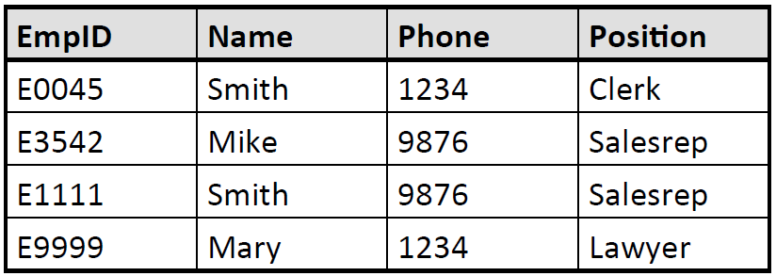
Dependencia Funcional
Position → Phone es una DF válida?
X es Position y Y es Phone

Slide 9
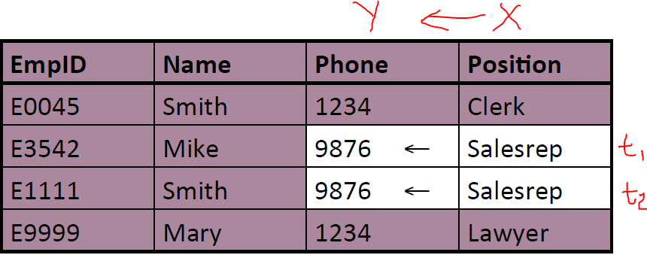
Dependencia Funcional
Las DF se obtienen desde las reglas de negocio, pero podrían ser obtenidas desde un conjunto de datos: t₁[X] = t₂ [X] ⇒ t₁[Y ] = t₂ [Y ]
Position → Phone es una DF válida?; X es Position y Y es Phone
Se buscan dos tuplas donde los valores de X sean iguales: t₁[X] = t₂ [X]
La DF Si es válida, siempre que hay ‘Salesrep’ el phone es ‘9876’ ; ⇒ t₁[Y ] = t₂ [Y ]

Slide 10
Dependencia Funcional
Phone → Position es una DF válida?
X es Phone y Y es Position

Slide 11
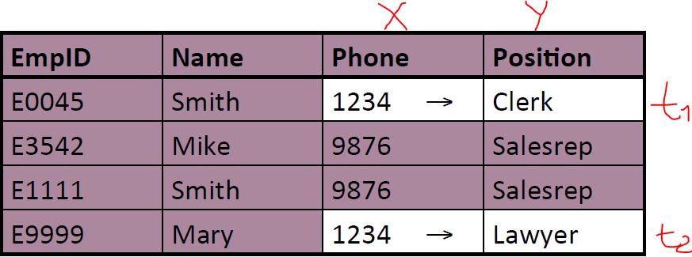
Dependencia Funcional
Las DF se obtienen desde las reglas de negocio, pero podrían ser obtenidas desde un conjunto de datos: t₁[X] = t₂ [X] ⇒ t₁[Y ] = t₂ [Y ]
Phone → Position es una DF válida?, X es Phone y Y es Position
La DF no es válida; el valor de Phone ‘1234’ tiene dos valores distintos en ‘Position’

Slide 12
Dependencia Funcional
EmpId → Name, Phone , Position
No hay dos tuplas que tengan el mismo valor en EmpId (X)

Slide 13
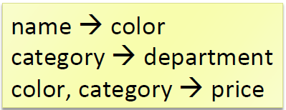
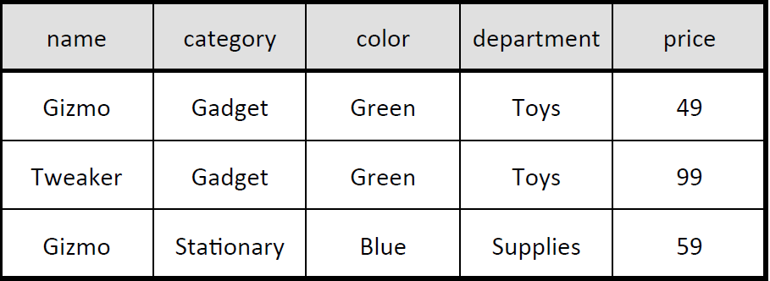
Dependencia Funcional (Ejercicio)
Para cada DF dada, determine si se cumple o no con los datos dados para la tabla de Producto

Slide 14
Dependencia Funcional Trivial
Una DF es trivial si:
X → Y si Y ⊆ X
⊆ (incluido)
Si lo de la derecha de la DF está en la izquierda de la DF
Ejemplos:
ID, name → ID
name → name

Slide 15
Referencias
Database System Concepts, 7th Ed.©Silberschatz, Korth and Sudarshan, 2019
https://www.udemy.com/database-design-and-management/learn/v4/content
https://www.visual-paradigm.com/support/documents/vpuserguide/3563/3564/85378_conceptual,l.html

